Slide 1

Mayor General HENRY ARMANDO SANABRIA CELY

Slide 2

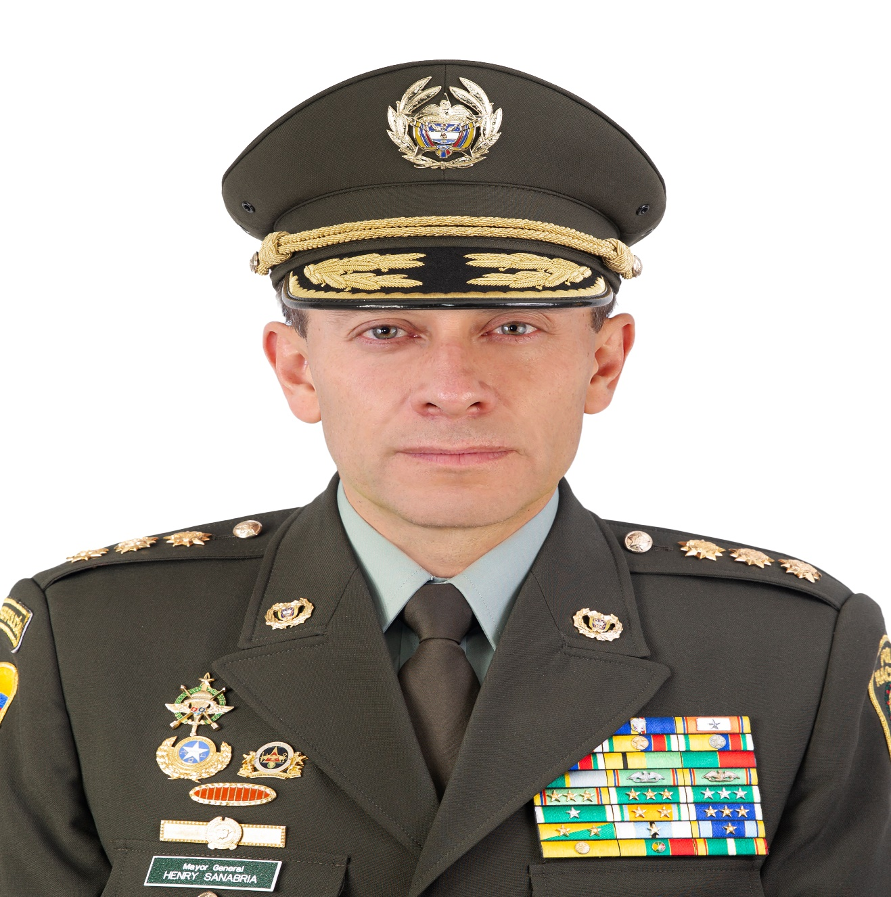

Mayor General HENRY ARMANDO SANABRIA CELY

Slide 3


INFORMACIÓN PERSONAL
Componente Biográfico
Cédula : 79.612.268
Fecha Nacimiento : 30 de mayo de 1971
Lugar de Nacimiento : Bogotá D. C.
Edad : 51 años
Titulo Profesional : Administrador Policial
Abogado
Especialista en Investigación Criminal
Especialista en Seguridad,
Especialista en Derecho Penal y Criminología
Especialista en Derecho Administrativo.
Información Laboral
Especialidad : Vigilancia
Cargo Actual : Director General de la Policía Nacional de Colombia
Tiempo de servicio : 35 años
Mayor General HENRY ARMANDO SANABRIA CELY

Slide 4

INFORMACIÓN PERSONAL
INFORMACIÓN ACADÉMICA
Pregrado | Institución | Año
Administración Policial | Escuela de Cadetes de Policía “General Francisco de Paula Santander” | 1999
Abogado | Universidad Militar Nueva Granada | 2000
Especializaciones, /Maestrías / Doctorados | Institución | Año
Especialización en Derecho Administrativo | Universidad Militar “Nueva Granada” | 2001
Especialización en Derecho Penal y Criminología | Universidad Libre de Colombia | 2003
Especialización en Seguridad | Escuela de Estudios Superiores de Policía | 2007
Especialización en Investigación Criminal | Escuela de Investigación Criminal | 2012
Curso Alta Gerencia Internacional | Universidad de los Andes | 2017
Modalidades | Institución | Año
Diplomado derecho Internacional Humanitario | Colegio Mayor de Nuestra Señora del Rosario | 1997
Diplomado en legislación militar penal y administrativa | Universidad Militar Nueva Granada | 2000
Diplomado en prospectiva y planeación por escenarios | Escuela de Administración de Negocios EAN. | 2001
Diplomado en procesamiento de señales e imágenes. | Escuela de Inteligencia y Contrainteligencia | 2004
Diplomado docencia universitaria | Universidad Central | 2006
Mayor General HENRY ARMANDO SANABRIA CELY

Slide 5
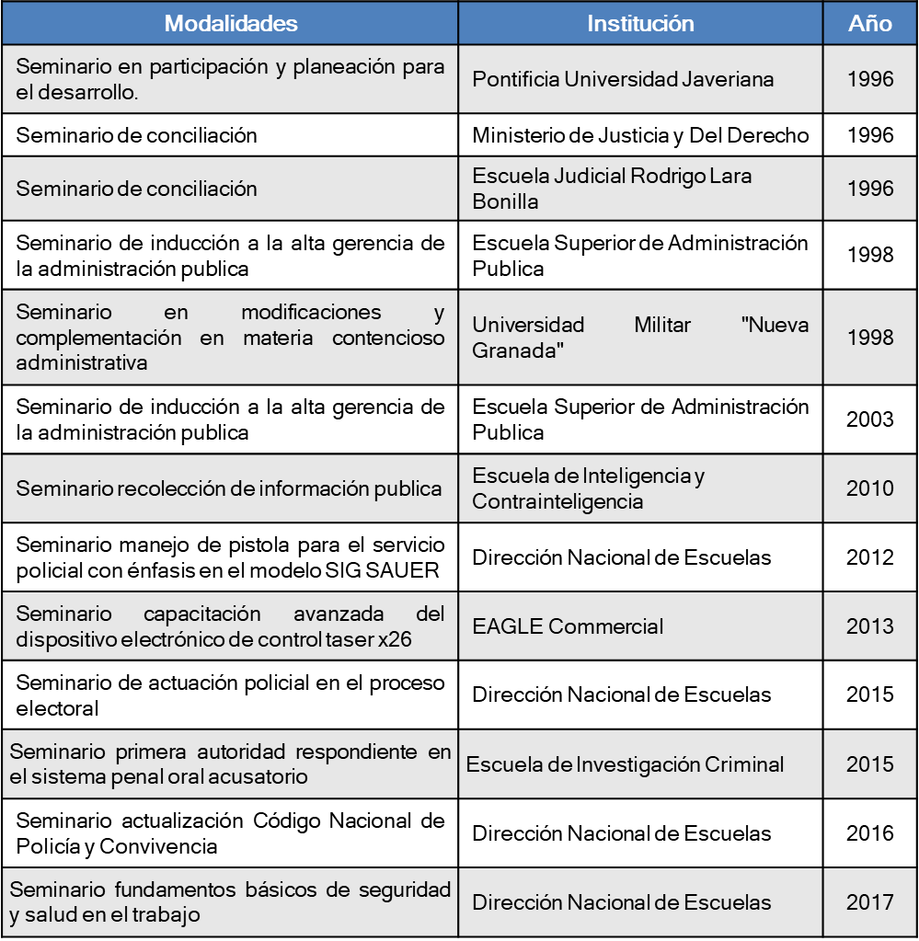
INFORMACIÓN PERSONAL
INFORMACIÓN ACADÉMICA
Mayor General HENRY ARMANDO SANABRIA CELY

Slide 6
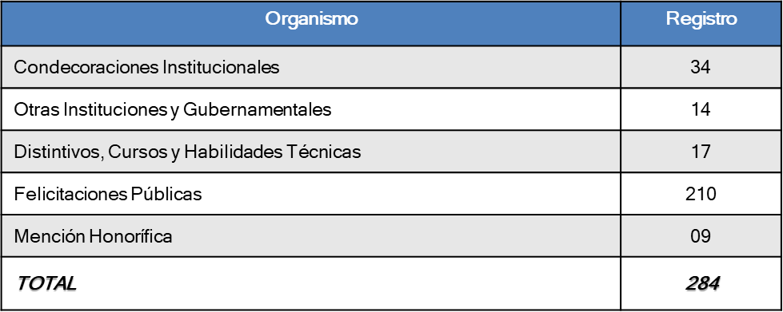
INFORMACIÓN PERSONAL
RECONOCIMIENTOS Y ESTÍMULOS
INFORMACIÓN DISCIPLINARIA ADMINISTRATIVA Y PENAL
Organismo | Resultado
Policía Nacional | No Registra
Procuraduría General de la Nación | No Registra
Contraloría General de la Republica | No Registra
Fiscalía General de la Nación | No Registra
Justicia Penal Militar | No Registra
Suspensiones | No Registra
Embargos | No Registra
Mayor General HENRY ARMANDO SANABRIA CELY

Slide 7
INFORMACIÓN PERSONAL
PRINCIPALES CARGOS DESEMPEÑADOS
Grado | Cargo
ST | Jefe Grupo Recolección
ST | Jefe Análisis y Evaluación
TE | Jefe Grupo de Evaluación
TE | Jefe Grupo Recolección
TE | Jefe Grupo Inteligencia
TE | Oficial de Seguridad
TE | Jefe de la SIJIN
TE | Comandante Compañía Auxiliares Bachilleres
TE | Jefe Asuntos Disciplinarios
CT | Jefe Administrativo
CT | Subjefe Grupo Inteligencia
CT | Jefe Grupo Procesamiento de Señales e Imágenes
MY | Jefe Grupo Procesamiento de Señales e Imágenes
MY | Jefe Regional de Inteligencia Barranquilla
MY | Decano Facultad Administración
MY | Jefe Grupo Procesamiento de Señales e Imágenes
TC | Grupo Procesamiento de Señales e Imágenes
TC | Jefe Área Producción de Inteligencia
TC | Secretario Privado DIPON
CR | Adjunto de Policía
CR | Subdirector (a) de Sanidad
BG | Director de Sanidad
BG | Comandante Policía Metropolitana de Cartagena de Indias
BG | Director Administrativo y Financiero
MG | Jefe Nacional de Administración de Recursos
MG | Director General de la Policía Nacional de Colombia
Mayor General HENRY ARMANDO SANABRIA CELY

